Slide 1
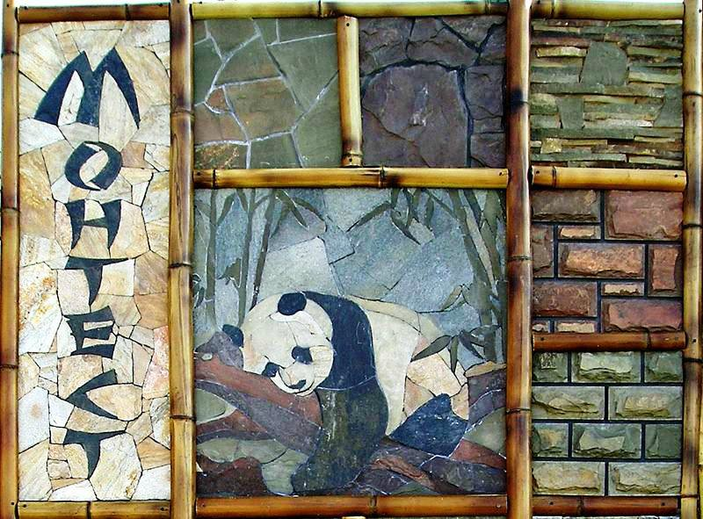
Русская мозаика

Slide 2
Русская мозаика
Мозаика - картинка, сложенная из нескольких маленьких кусочков. В широком смысле мозаикой может быть любое изображение, собранное из элементов. В более узком смысле в декоративном искусстве мозаикой называют картины, панно, напольные композиции и другие виды оформления интерьера и экстерьера из разноцветных кусочков разных материалов.
Одними из основных видов материалов для мозаики являются смальта и стекло.
Стеклянная мозаика часто используется для витражей в храмах, так как этот вид мозаики обладает стойкостью к жарким температурам и водоотталкивающими свойствами. Также стеклянной мозаикой украшают мебель, камины, фасады зданий, стены и полы.
Мозаика из смальты использовалась многие века. После обработки смальта становилась прочной, морозоустойчивой и обладала сохранностью на века. Смальта изнутри кажется светящейся из-за пузырьков, хотя и не прозрачная. Смальта стоит дороже, чем стекло.
В древности и в наше время очень красивой считается стеклянная мозаика со вставками из серебра или 24-каратного золота.
Ещё мозаика изготавливается из мрамора, различных пород натурального камня – еще с античных времён сохранились каменные мозаики. Камень - прекрасный и прочный материал, который отличается удивительной красотой, способен вносить в мозаику естественные цвета и природную энергетику.

Slide 3
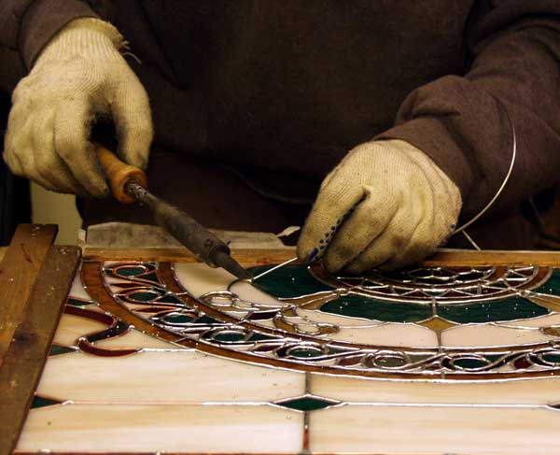

Slide 4
Мозаичное искусство: от Древней Руси к современной России
Появление мозаичного искусства на Руси датируется X в. – как раз после принятия христианства, для украшения первых храмов. Но вначале этот вид искусства встретил неожиданные препятствия из-за дороговизны смальты, которую привозили из-за границы, отчего он стоил чрезвычайно дорого. До нашего времени сохранились работы мастеров того времени в церкви Святой Софии (XI в.), а также в Михайло-Златоверхом монастыре (1113 г.) в Киеве.
Развитие технологии изготовления мозаики и украшения храмов остановилось из-за монголо-татарского ига, поэтому мастера теряли квалификацию, и тайны их мастерства были утрачены до XVIII в.
Возродил искусство мозаики в России М. В. Ломоносов в начале 1750 года. Но и его начинания оказались полузабытыми спустя несколько десятилетий.
Середина XIX века стала важным событием для мозаичных мастеров, так как тогда была организована мастерская Императорской Академии художеств, где начали обучаться первые художники. Для стажировки их отправляли в Италию. Смальты в России были созданы приглашёнными из Ватикана химиками – братьями Бонафеде, которые создали до 17 различных оттенков этого материала. Академия художеств продавала свои изделия не только в России, но также и за рубеж, например в Англию.

Slide 5
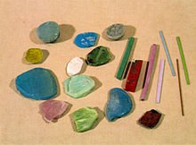
Смальта, изготовленная М. В. Ломоносовым в его лаборатории

Slide 6
Мозаика из плитняка (русская мозаика) На Урале по мере расширения добычи камня появляется русская каменная мозаика. Камень при этом не шлифуется, и в качестве дополнительного художественного приема используется естественная фактура камня.

Slide 7
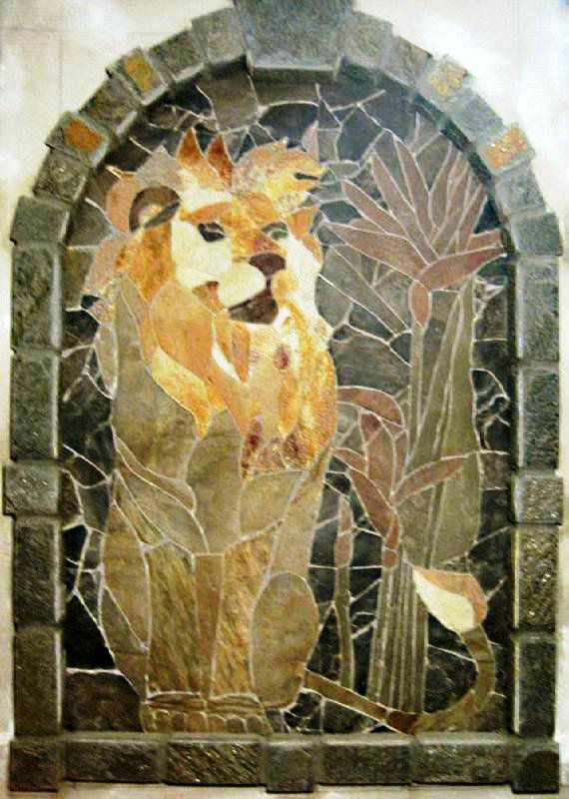
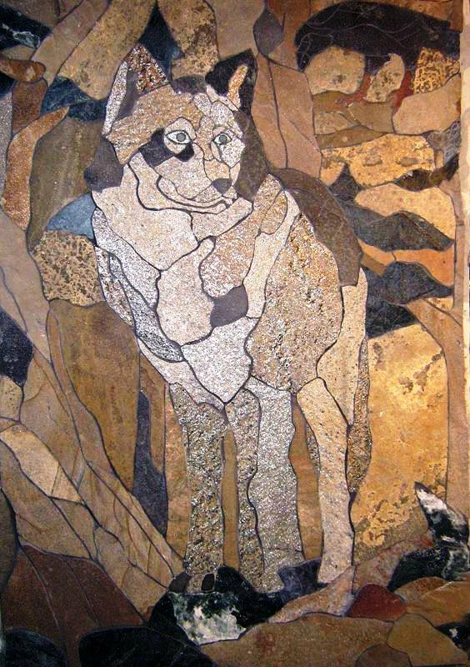

Slide 8
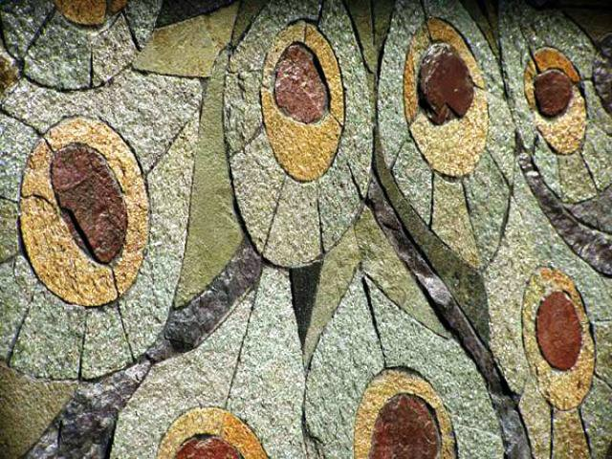

Slide 9
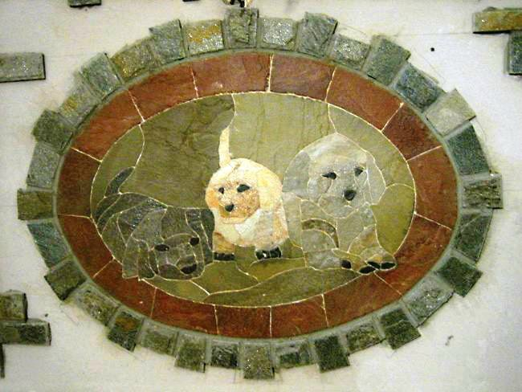

Slide 10
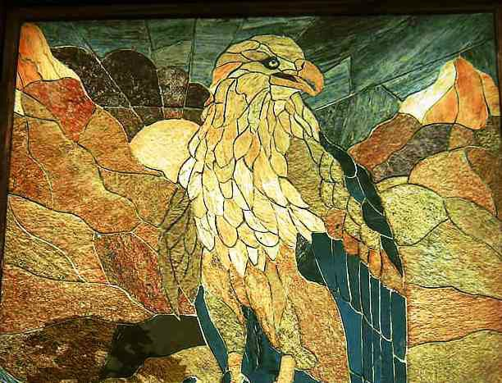
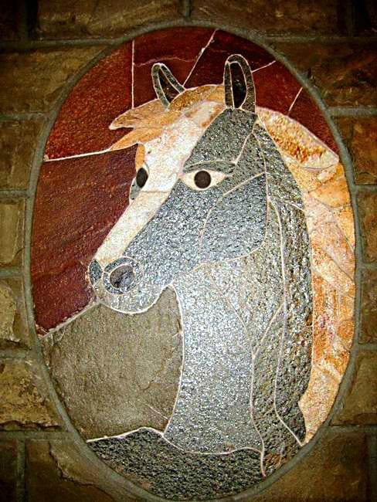

Slide 11
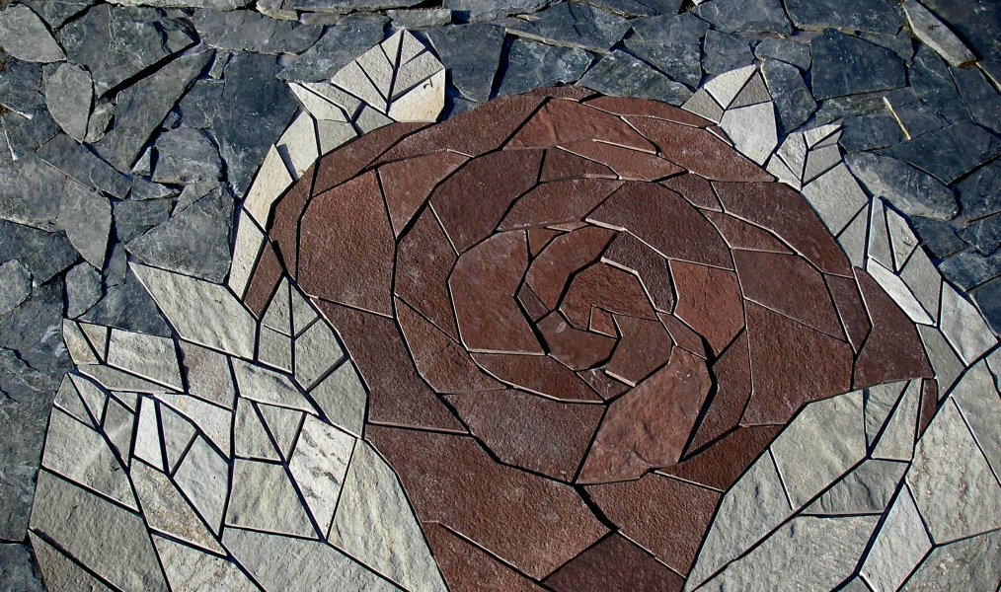

Slide 12
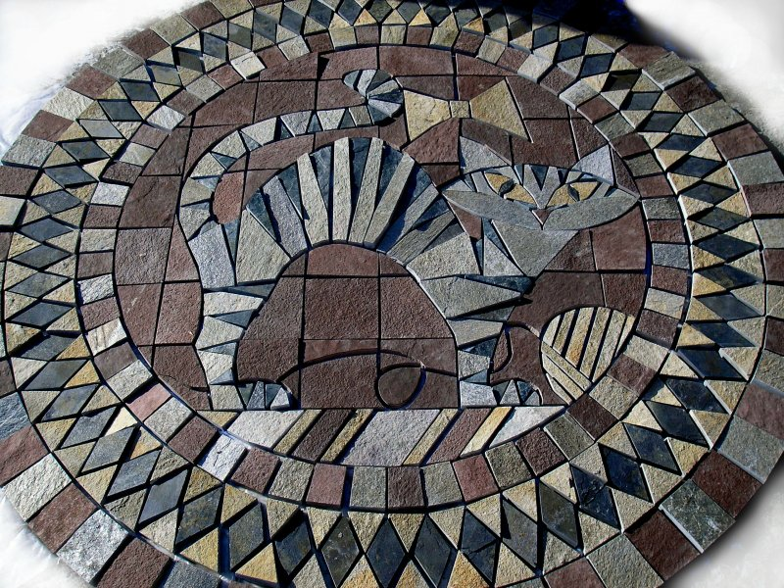

Slide 13
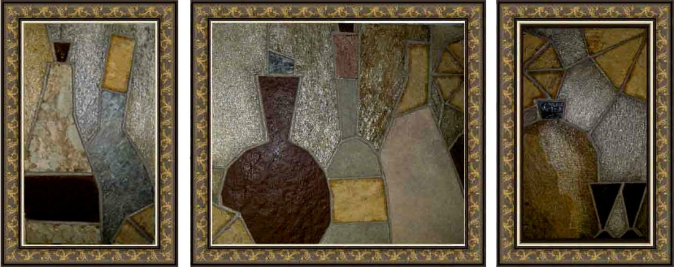

Slide 14
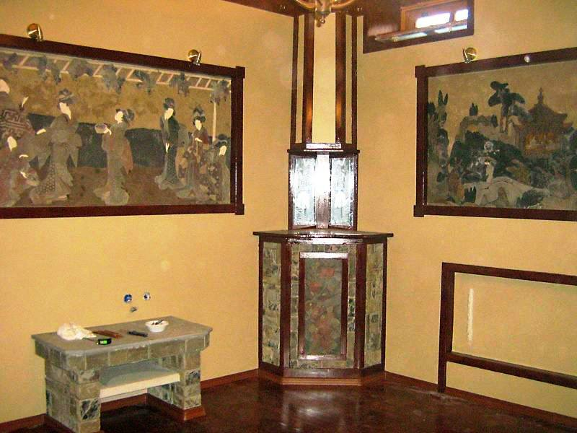

Slide 15
Русская мозаика
Техника русской мозаики, где пластинки искусно подбирались по тону, рисунку и цвету и создавалось впечатление монолитного камня с единым узором применялась при работе с малахитом, с яшмой, лазуритом, агатом и другими камнями. Особенность русской мозаики заключается в том, что пластинками из цветного поделочного камня (чаще из малахита) как бы оклеивают основу из дешевого прочного камня. При этом пластинки очень тщательно подбирают по цвету и рисунку, а изделие выглядит так, будто оно выполнено из монолита. Русская мозаика отличается от классической и флорентийской еще и тем, что она выполняется не только на плоском основании, но и на криволинейных поверхностях (сферических, цилиндрических и т.д.).

Slide 16
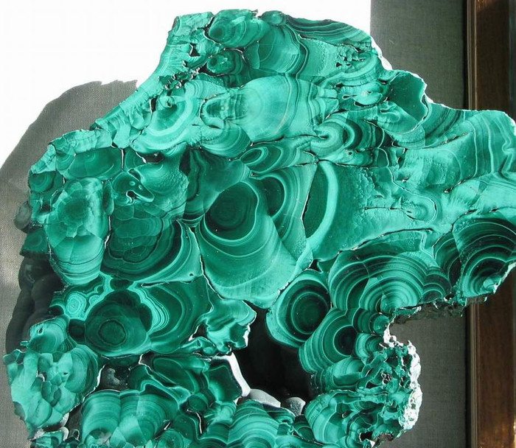
 | В древнем мире малахит был известен только в трех местах: в Египте, близ Самарканда (хорасанский сорт) и в горах Кирмана. Дахнадж — это арабское название малахита, в Ираке его называют дахнадж фариди, в Нишапуре — фариди, а в Индии — тутийа. В этих местах четкостью своих оттисков славились малахитовые печати; считалось, что амулеты из малахита благодаря заключенным в этом камне силам защищают от опасностей маленьких детей. Слово «малахит» произошло от греческого малакос — мягкий или малахе — мальва. Этот минерал впервые упоминается у Плиния под названием молохиитс. Автор сообщает, что камень «сей непрозрачен, но плотнее и темнее, чем изумруд». По его мнению, свое название минерал ведет от цветка мальвы. Существует еще одна версия, согласно которой малахит получил свое название от греческого слова «малхе», что в переводе означает трава, а красота малахита объясняется тем, что его образование идет при просачивании медьсодержащих растворов через карбонатные толщи путем отложения соединений меди в виде натеков, корочек, сталактитов и сталагмитов.

Slide 17
Слово «малахит» произошло от греческого малакос — мягкий или малахе — мальва. Этот минерал впервые упоминается у Плиния (древнеримский писатель-эрудит). под названием молохиитс. Автор сообщает, что камень «сей непрозрачен, но плотнее и темнее, чем изумруд». По его мнению, свое название минерал ведет от цветка мальвы.
Существует еще одна версия, согласно которой малахит получил свое название от греческого слова «малхе», что в переводе означает трава, а красота малахита объясняется тем, что его образование идет при просачивании медьсодержащих растворов через карбонатные толщи путем отложения соединений меди в виде натеков, корочек, сталактитов и сталагмитов.

Slide 18
В древнем мире малахит был известен только в трех местах: в Египте, близ Самарканда (хорасанский сорт) и в горах Кирмана.
В этих местах четкостью своих оттисков славились малахитовые печати; считалось, что амулеты из малахита благодаря заключенным в этом камне силам защищают от опасностей маленьких детей.
На территории нашей страны его месторождение было открыто на Урале.
Кроме малахита в русской мозаике широко используют агат, лазурит, родонит и другие камни с красивым цветом и рисунком. Они находят широкое применение при украшении не только небольших изделий (шкатулок, столешниц, письменных приборов и т.п.), но и для декоративной отделки помещений.

Slide 19
"Кусочки плотного малахита распиливались на пластинки толщиною в несколько миллиметров, которые набирались на мраморе или металле согласно рисунку камня, с почти незаметными, тщательно подогнанными швами, что давало впечатление цельного камня. Этим способом, изобретенным еще во второй половине XVIII века, русские мастера облицовывали (подобно фанере) огромные столы, чаши, вазы и даже колонны, широко используя для этого малахит, лазурит и изредка яшму. Мы восторгаемся огромными вазами из этих камней в больших залах Эрмитажа, сверкающими столами и колоннами в Зимнем дворце или в Исаакиевском соборе - все эти уникальные мировые художественные предметы сделаны этим способом, из мелких кусочков, а не из монолитов камня".

Slide 20
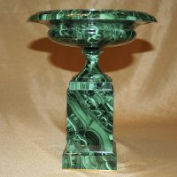
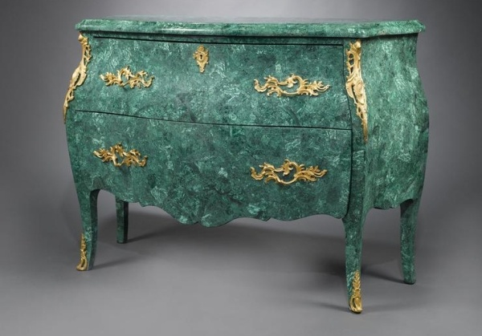

Slide 21
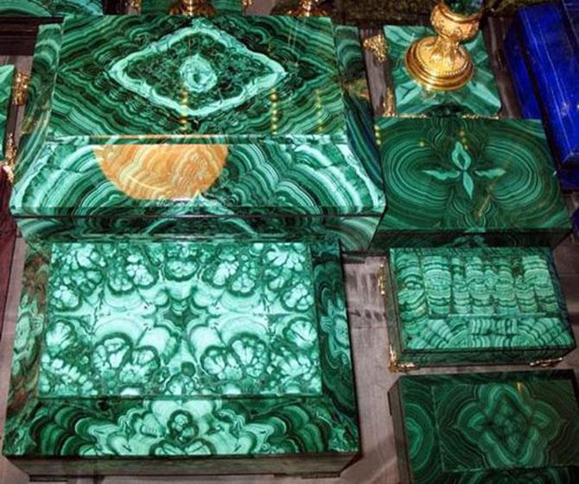

Slide 22
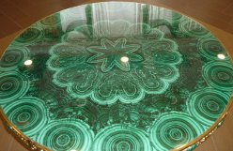

Slide 23
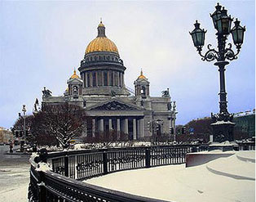
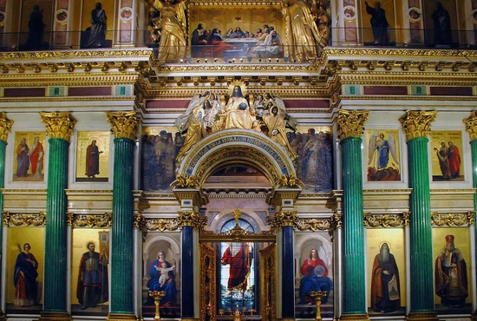
Исаакиевский собор

Slide 24
Нерукотворный Спас –
пробная мозаика М.В.Ломоносова 1753 г.

Slide 25
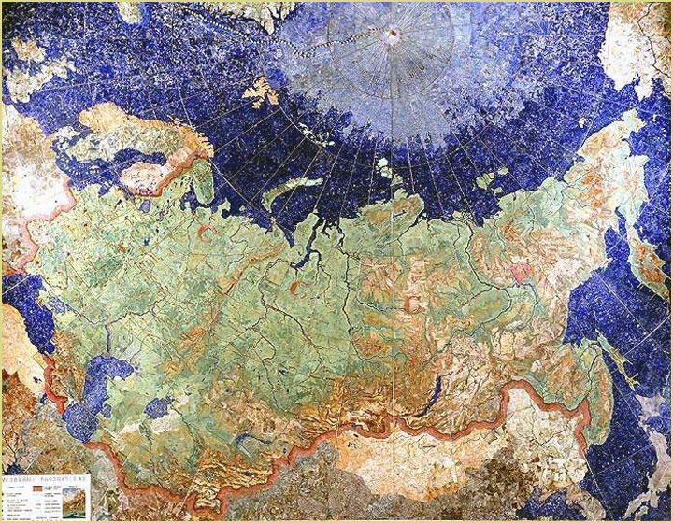
Мозаичная карта СССР из поделочных камней размером 5.91 х 4.5 м, площадью 26.6 кв.м - уникальный памятник советского камнерезного декоративно-прикладного искусства конца 30-х гг. 20 века. Это мозаичное панно из 45.000 пластин самоцветов толщиной 6 мм экспонируется в Центральном научно-исследовательском геологоразведочном музее им. акад. Ф.Н.Чернышева,
Санкт-Петербург

